Slide 1
Математика
2 клас. Розділ 3. Додавання і віднімання двоцифрових чисел
Урок 40
Віднімання двоцифрових чисел
виду 65-20

Slide 2
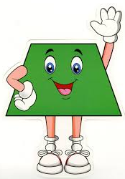
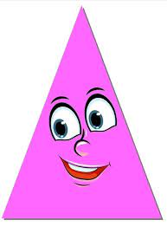
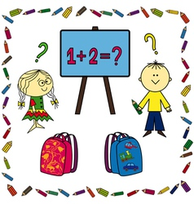
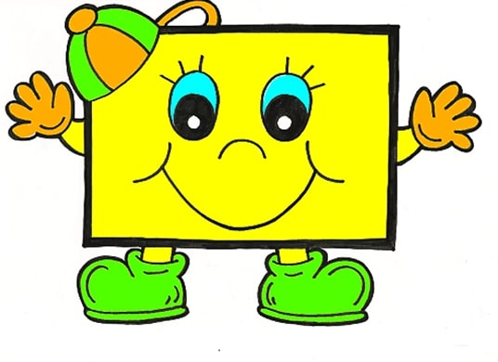
Налаштування на урок
Цифри я і числа вчу,
Додаю сам, віднімаю...
Все на світі порахую-полічу...
Добре математику я знаю!
Назви фігуру, яка відображає твій настрій на початку уроку

Slide 3
План уроку
Усний рахунок
Віднімання двоцифро-вих чисел виду 65-20
Складання і розв’язува-ння задач
Обчислення виразів

Slide 4
Допоможи їжачкові зробити запаси грибочків на зиму
12+8=20
42+30=72
12+80=92
17+50=67
74+6=80
17-5= 12
74-60=14
42-2= 40
38-7=31
59-30=29

Slide 5
Усно знайди значення виразів і запиши результати
67 – 7 =
40 + 32 =
72
Запиши знайдені числа в порядку спадання.
60
4 + 32 =
36
7 + 8 =
15
80
72
71
60
59
42
36
15
10
0
45 – 3 =
42
78 – 7 =
71
52 + 7 =
59
100 – 90 =
10
88 – 8 =
80
69 – 69 =
0
Підручник.
Сторінка
52

Slide 6
За малюнком і записом поясни, як знайшли суму 65 – 20
Я забираю 2 десятки
65 - 20 =
(60 - 20) + 5 =
40 + 5 = 45
60 5
Підручник.
Сторінка
52

Slide 7
Обчисли 303
Запиши і обчисли вирази з дужками
(
)
(
)
Підручник.
Сторінка
52

Slide 8
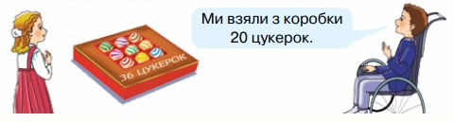
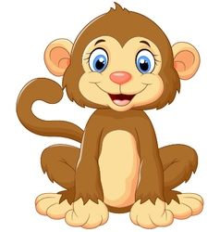
За малюнком склади задачу, яка міститиме запитання «Скільки цукерок залишилося в коробці?»
36 цукерок
Підручник.
Сторінка
52

Slide 9
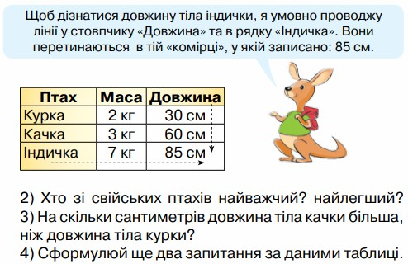
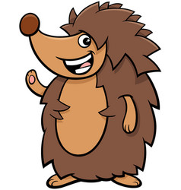
Поміркуй
1) Розглянь таблицю, у який подано інформацію про свійських птахів – курку, качку, індичку. Дай відповіді на запитання.
Підручник.
Сторінка
53

Slide 10
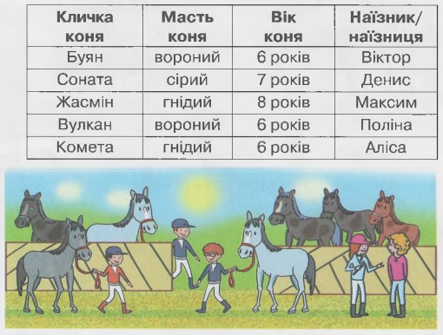
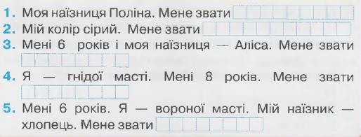
Робота в зошиті
Обчисли
3. Розглянь таблицю. Відгадай кличку кожного коня за його даними. Запиши її.
Сторінка
25

Slide 11
Скільки малих кубиків потрібно покласти, щоб утворився куб?
Підручник.
Сторінка
53

Slide 12
Рефлексія
Яке завдання на уроці було виконувати легко? Важко?
Назви фігуру, яка відображає твій настрій в кінці уроку

